Slide 1
Тестовое задание
Автор: Журов К. А.

Slide 2
Используемые технологии
Написан на Java 8 (1.8.0.151)
Используется Apache Tomcat 8 (8.5.24)
IntelliJ Idea 2017.3 (2017.3.4)
Maven 1.8
Spring 4.3.7
Hibernate 5.2.10
JSP (+JSTL)
JavaScript, HTML, CSS
MySql 5.7

Slide 3
Разворачивание проекта
В MySql Workbench выполнить команду: create schema eva_test; - т.е. используем схему eva_test.
Для доступа к MySql используются логин: root, пароль: root (можно поменять настройки в файле \\src\main\webapp\WEB-INF\spring-database.xml)
Используем IntelliJ Idea запускаем проект – используем Tomcat 8.5.24 – после запуска в MySql будет настроена структура таблиц

Slide 4
Структура проекта
В плане разработки Java используется MVC подход. Проект разбит на 4 составляющие: core, dao, service, web. В проекте есть тесты
Используемая сущность:
Product – информация о товарах - name, description. Контроля уникальности наименований нет
Продукты можно создать автоматически
Есть возможность контролировать максимальное количество потоков в контроллере
Используется асинхронность Javascript для проверки допустимого количества потоков на сервере
Константы (web\tools\Constants):
максимальное количество продуктов на странице create_check_products (100)
максимальное количество контроллеров в ShopController (3)

Slide 5
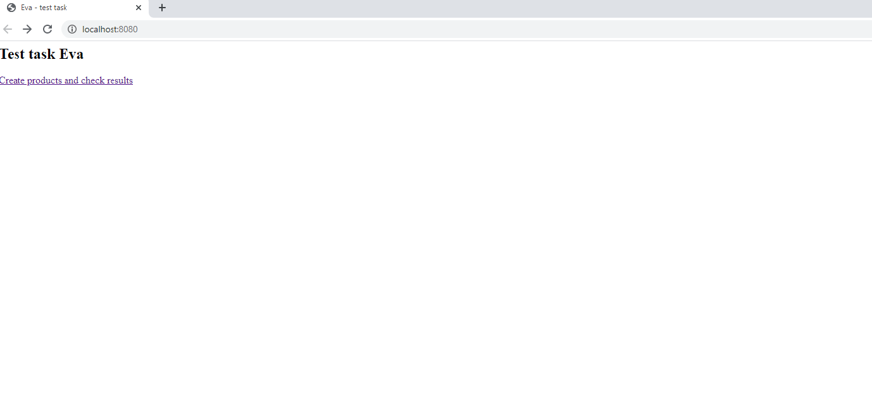
Запускаем проект. Переходим на страницу Create products and check results

Slide 6
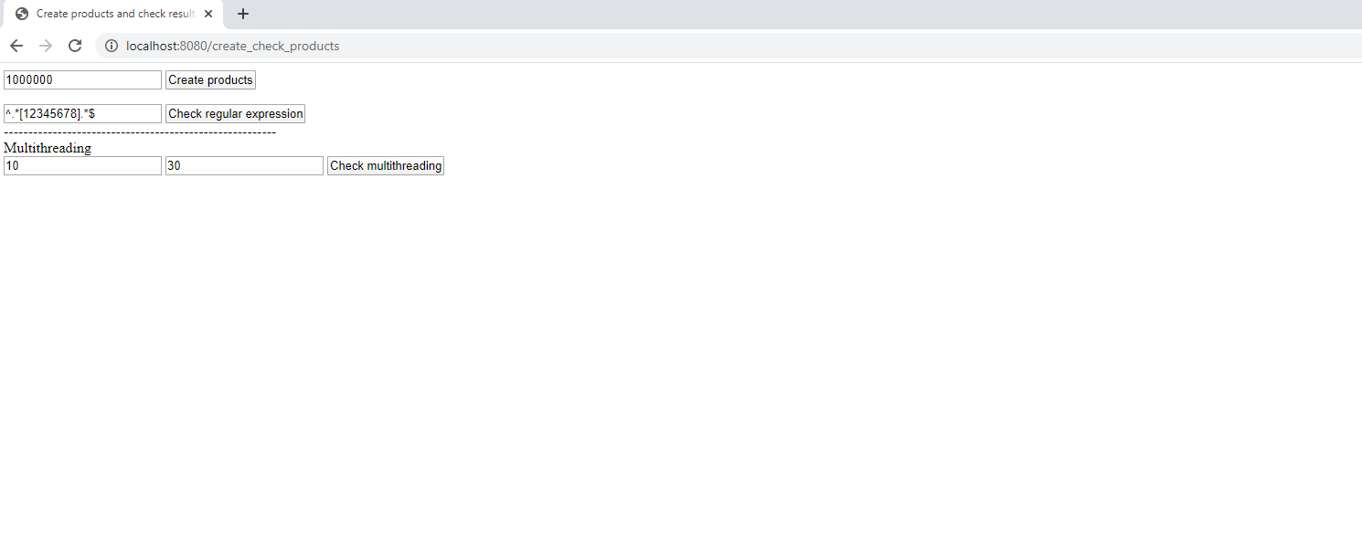
На странице доступен такой функционал: создание продуктов, проверка регулярного выражения, мультипоточная проверка. Покажем результаты работы каждой из кнопок

Slide 7
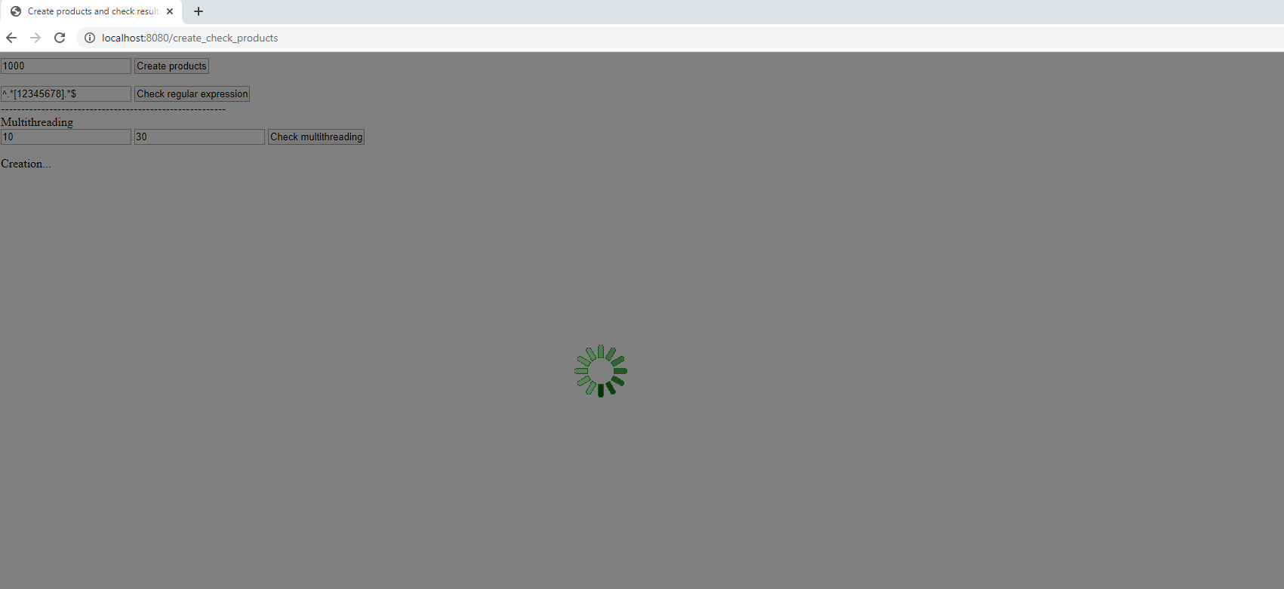
Нажимаем “Create products”, поставив перед этим 1000 элементов. Продукты заполняются по шаблону: name K, description K (где K = 0..N) На создание 1000000 элементов у меня ушло чуть менее 2ч. Но это не многопоточное создание – думаю, многопоточно создалось бы быстрее

Slide 8
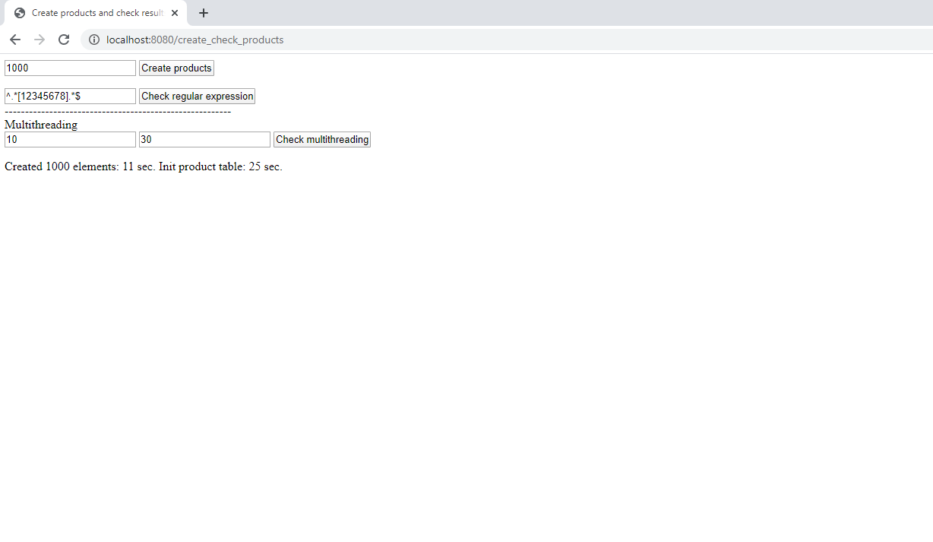
Были созданы 1000 элементов. После этого происходит инициализация таблицы продуктов (для последующей работы в ShopController). (Инициализация продуктов также происходит при старте приложения)

Slide 9
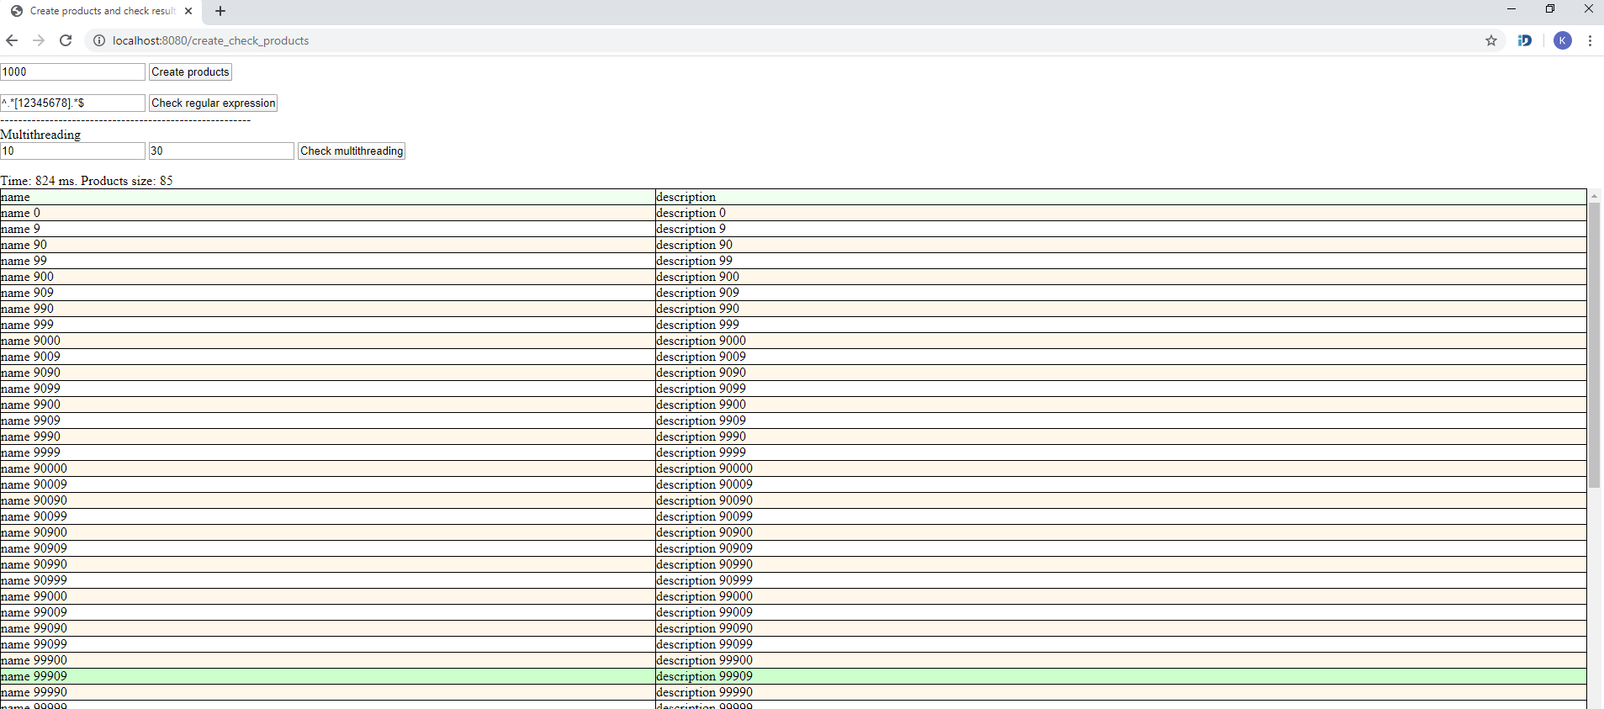
Теперь проверим регулярное выражение. Нажимаем “Check regular expression”. В фильтре стоит – не показывать все числа, кроме 0 и 9 – результат в таблице

Slide 10
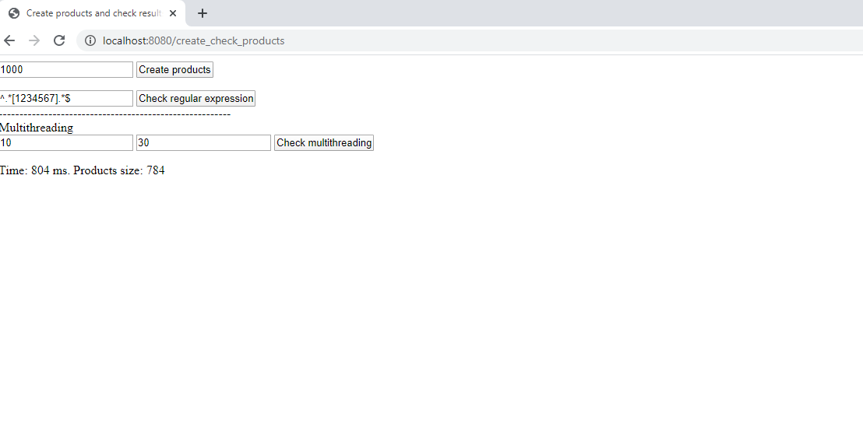
Теперь поменяем фильтр регулярного выражения – поставим ^.*[1234567].*$. В результирующей таблице 784 элемента, а допустимо 100 – поэтому таблица не выводится, но сообщаются резуьтаты выполнения запроса:

Slide 11
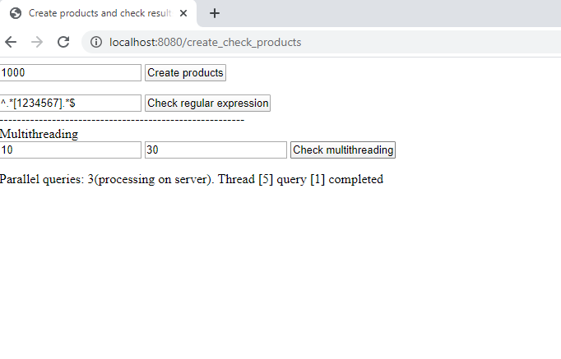
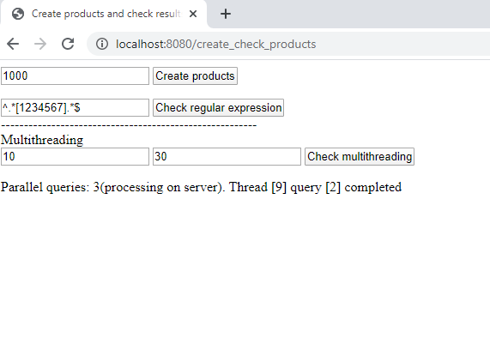
Проверим как работает приложение с многопоточными запросами. Нажмем кнопку «Check multithreading». Регулярные выражения разные – шаблон “^.*[X].*$.” (где X – случайное число от 0 до 1000). В константах стоит ограничение на кол-во потоков (3 потока), которые одновременно работают с ShopController – видим это на странице

Slide 12
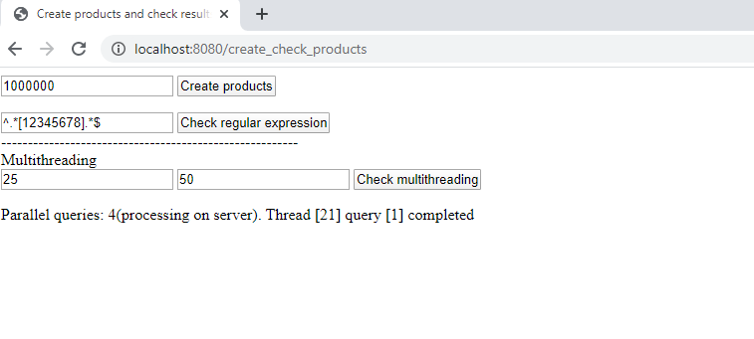
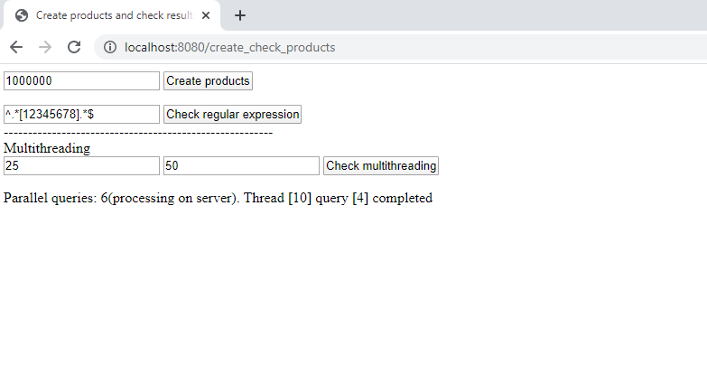
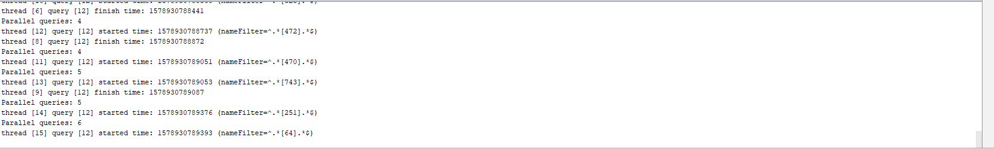
Теперь изменим константу MAX_SHOP_CONTROLLER_THREADS = 10 в \\web\tools\Constants (проект необходимо перезапустить)
У меня, в основном, максимум 6 потоков (на моих 2-х ядрах), хотя иногда, но редко, было 9-10. Это все зависит от кол-ва ядер компьютеров

